Slide 1
Отчет о проведении профилактических недель: «Высокая ответственность», «Разноцветная неделя»
2-6 сентября 2024 г.
9 – 13 сентября 2024 г.

Slide 2
Неделя профилактики безнадзорности, беспризорности и правонарушений в подростковой среде «Высокая ответственность»
Тематические классные часы:
– «Мы против терроризма»;
– «Мы помним. Мы скорбим. Трагедия Беслана»;
– «Терроризм – угроза обществу»;
– «Профилактика экстремизма в молодежной среде»;
– «Ты не прав, если не знаешь прав» и др.
Профилактические беседы:
– «Преступление и правонарушение. Ответственность, предусмотренная законодательством»;
– «Права и обязанности школьника»;
– беседа по вопросам профилактики безнадзорности и правонарушений и др.
Час памяти
«Беслан – наша трагедия»
Конкурс рисунков на тему «Мы знаем свои права»
Проведены тренировочные эвакуации и инструктажи для сотрудников и обучающихся в случае возникновения чрезвычайных ситуаций
В период с 6 сентября 2024г. Проводится муниципальный конкурс «Профилактика экстремизма и терроризма в образовательных организациях Балаганского района»

Slide 3
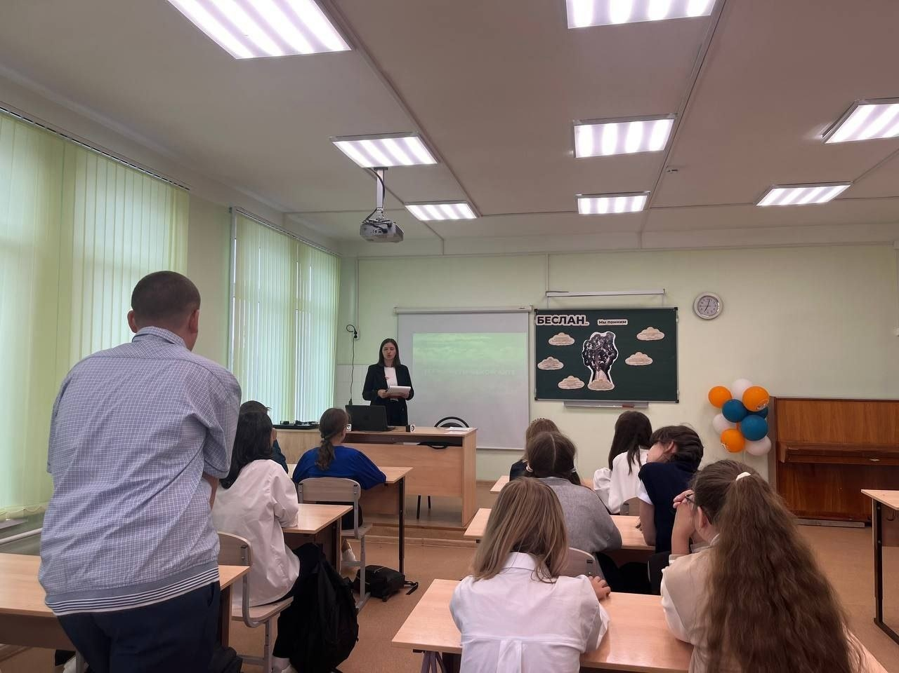
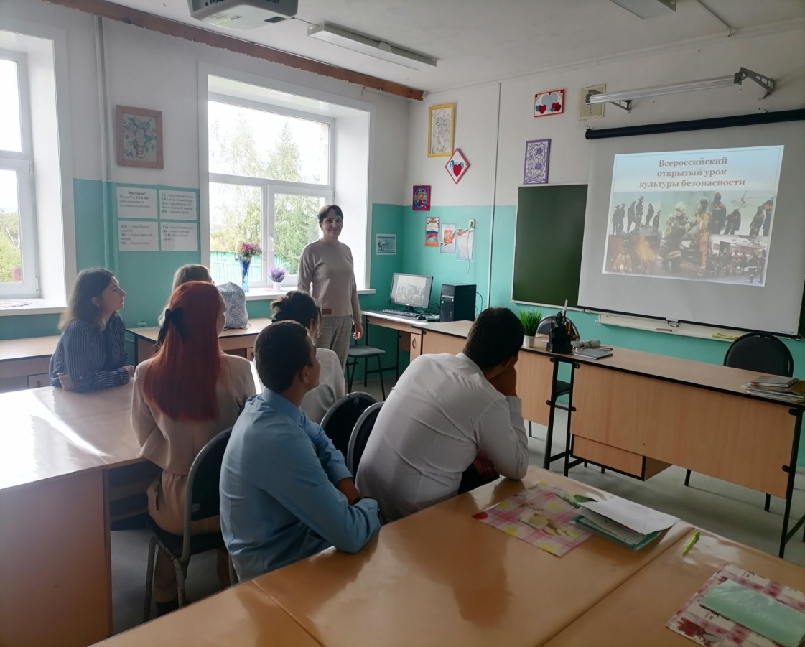
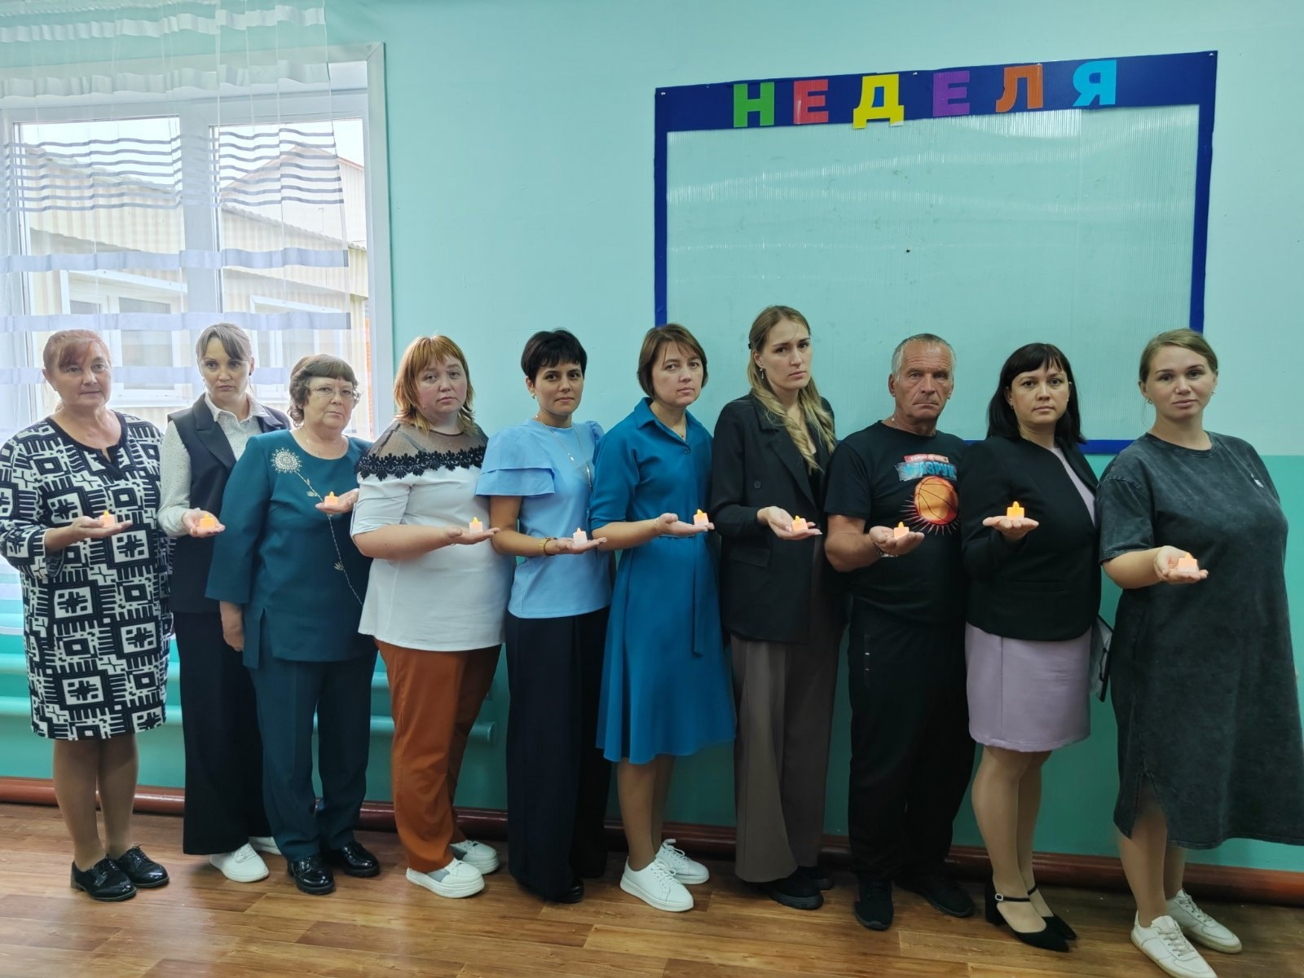
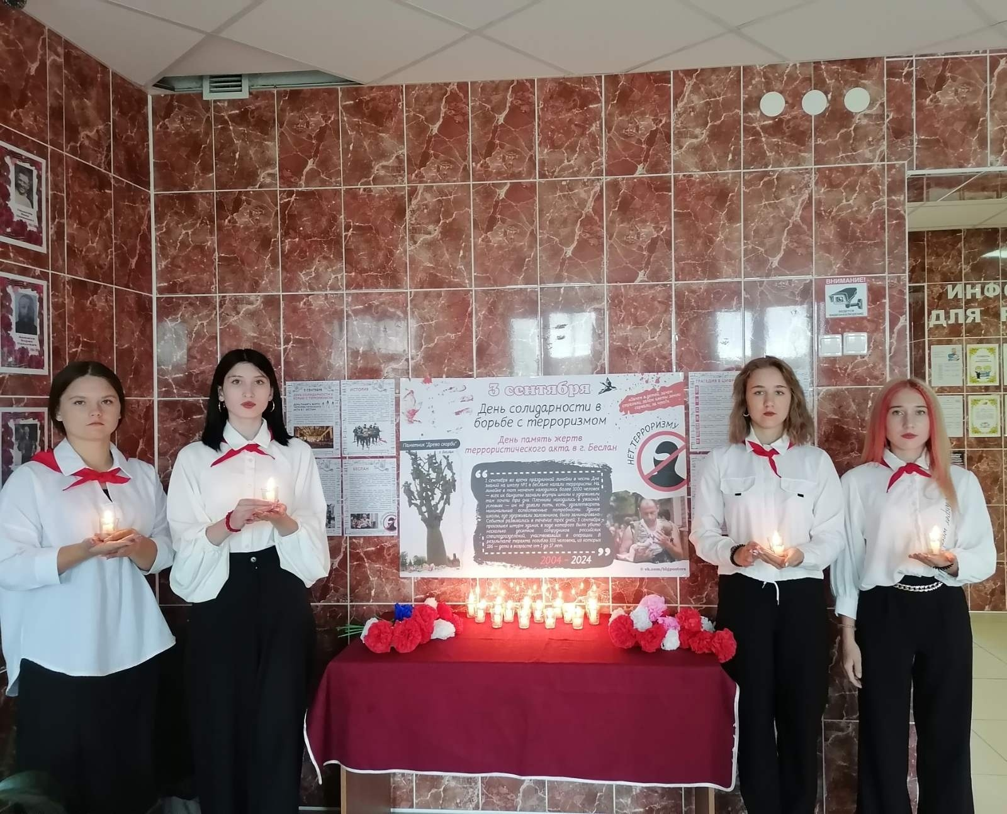
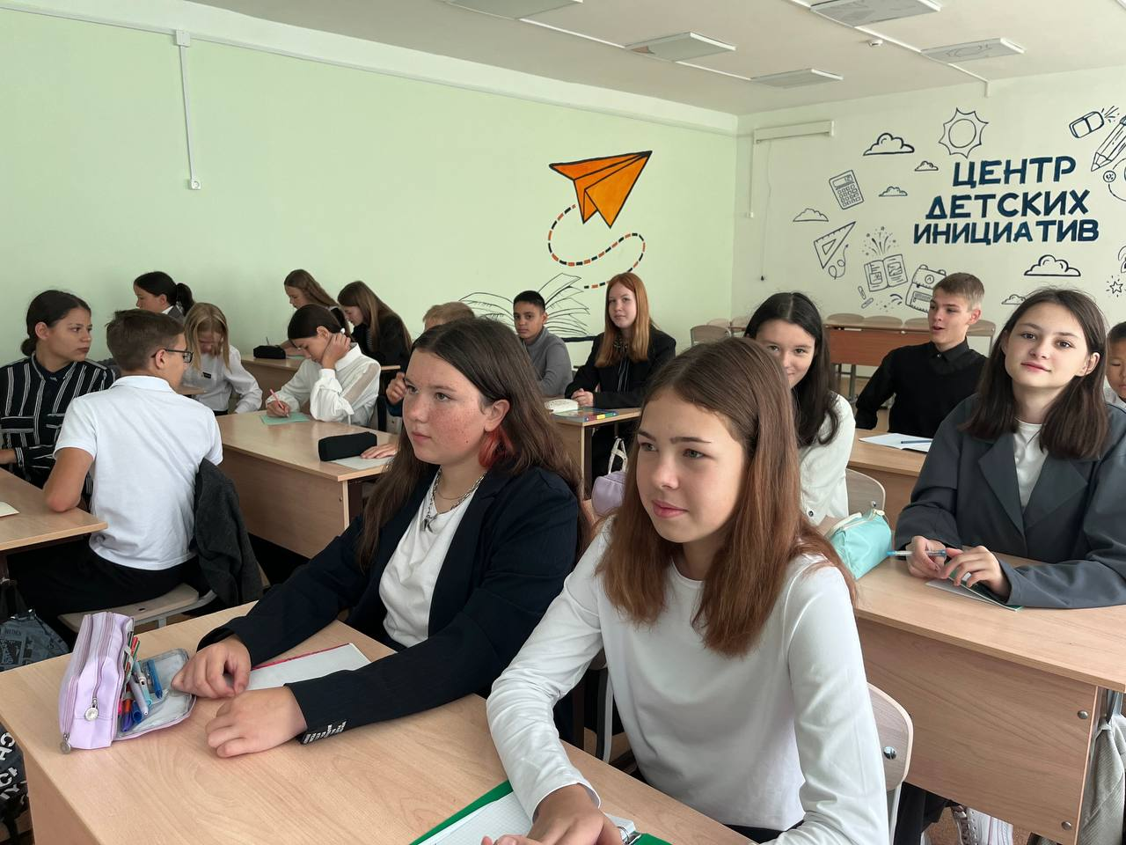

Slide 4
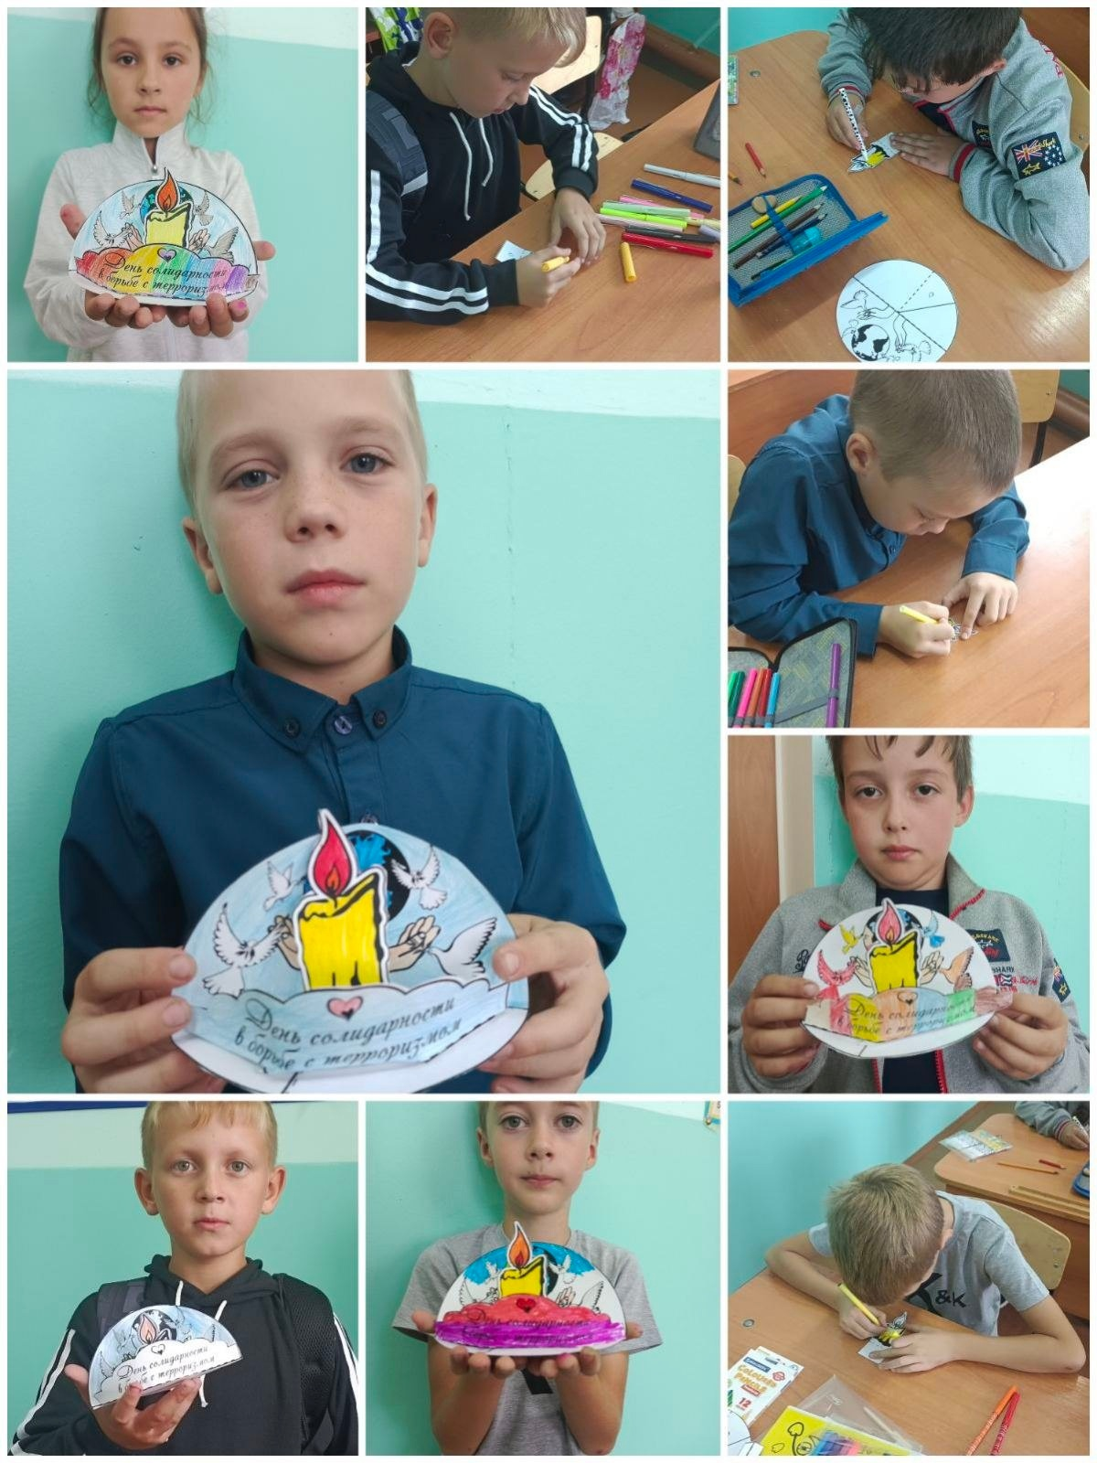
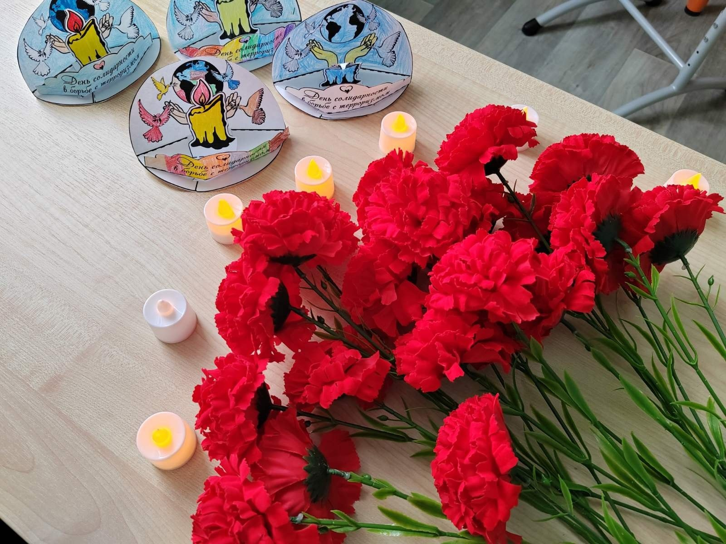
В рамках данной Неделе обучающиеся расширили представления о том, что они являются частью многонационального общества, где все представители имеют равные права, повышен уровень осведомленности о наиболее актуальных интернет-угрозах, сформированы навыки и осознанные подходы к противодействию интернет-угрозам.

Slide 5
Неделя профилактики суицидального поведения среди несовершеннолетних «Разноцветная неделя»
В рамках проведения мероприятий каждый день был «окрашен» в свой цвет:
Черно-белый день
Оранжевый день
Красный день
Цель: отразить значимость каждого ребенка в классном коллективе.
В рамках дня проведены:
– «Мой класс – моя семья» (кл. час);
– просмотр тематических видеороликов;
– «Мы – это много я» (акция).
Цель: осознание своей гражданской позиции через привлечение к общественно значимым мероприятиям.
В рамках дня проведены:
– просмотр видеороликов на тему «Посмотри. Обсуди. Осмысли», «Интернет – вред или польза».
Этот день проходил под лозунгом «Конфликту – есть решение!»
В рамках дня проведены:
– тематические профилактические беседы (в рамках бесед была рассказана информация о стрессе, о признаках стрессового напряжения и основных способах борьбы со стрессом);
– оформлен стенд «Я выбираю жизнь!» с номерами телефонов доверия и позитивными жизненными установками.

Slide 6
Синий день
Зеленый день
Мероприятия с родителями
Цель: создание благоприятной психологической обстановки.
В рамках дня проведены:
– «Ларец добрых пожеланий» (акция)
цель акции: поддержка каждого учащегося, создание благоприятного эмоционального климата в школе, получение положительных эмоций.
Цель: коррекция детско-родительских отношений.
В рамках дня обучающиеся начальных классов рассказывали, за что они любят своих родителей.
В рамках родительского собрания был рассмотрен вопрос на темы:
– «Профилактика суицидального поведения»;
– «Как помогать ребенку делать уроки».
Родители учеников получили помощь памятки на темы:
– «Конструктивное поведение в конфликтных ситуациях»;
– о важности родительской поддержки для ребенка.

Slide 7
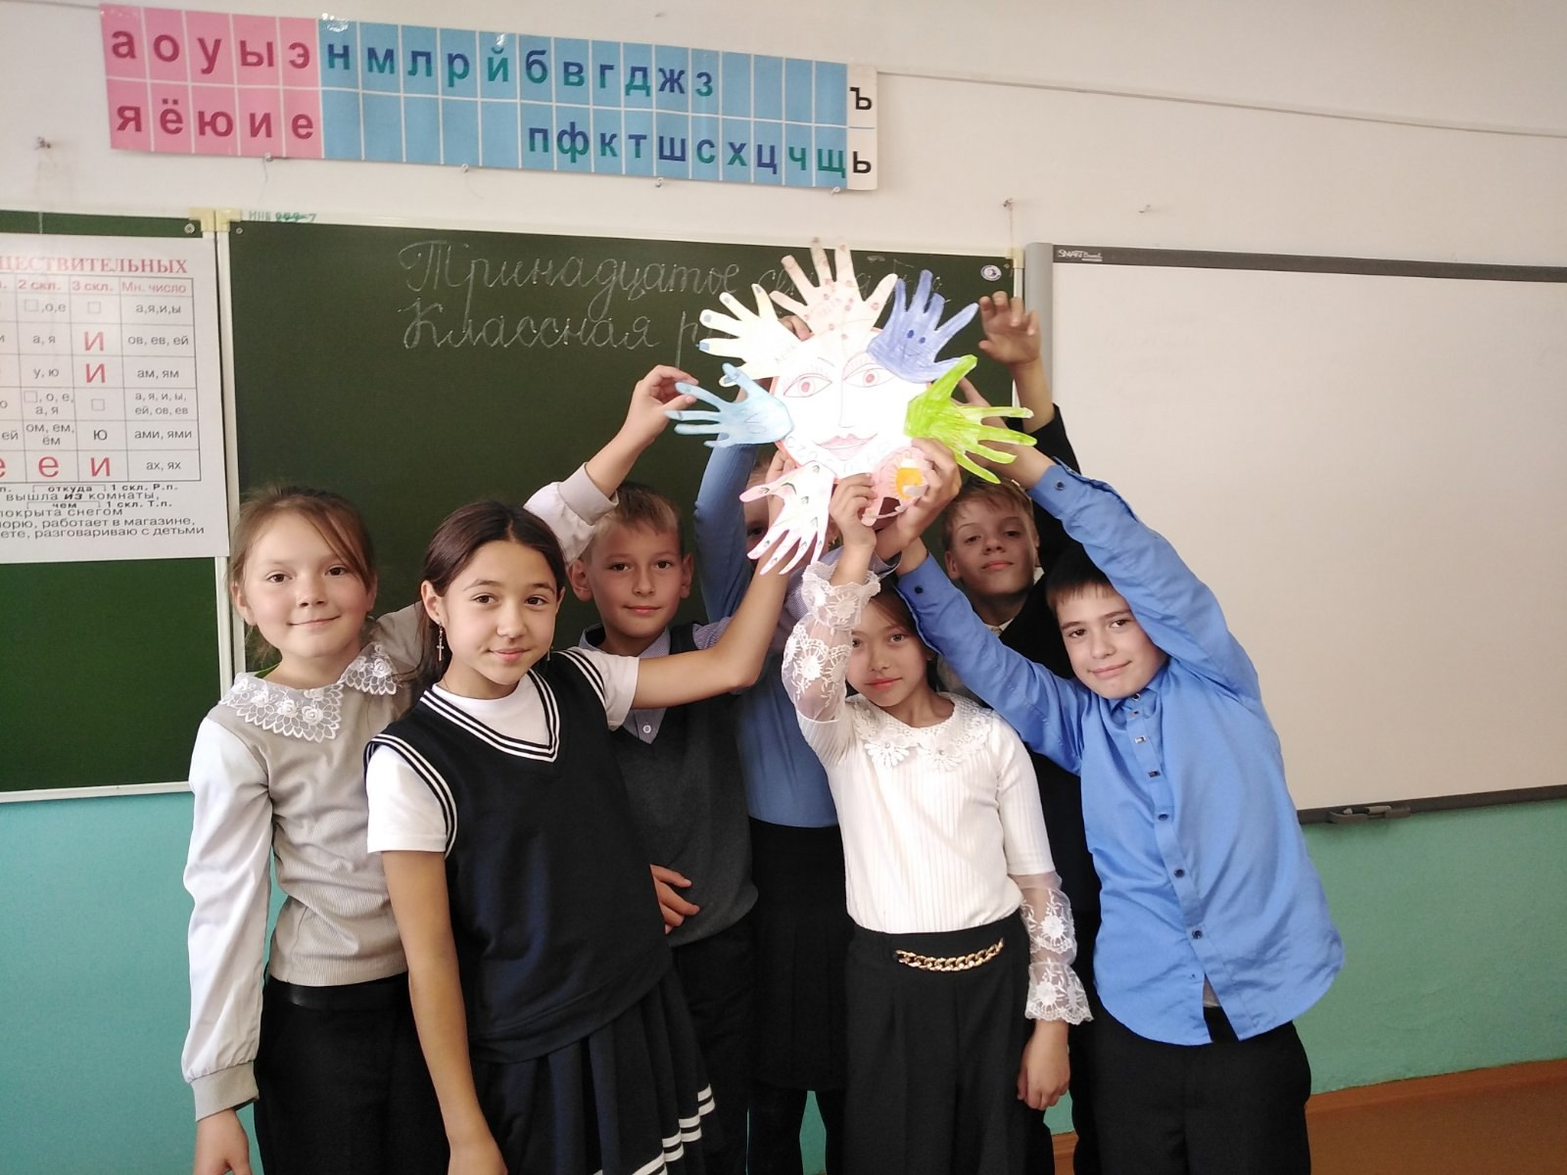
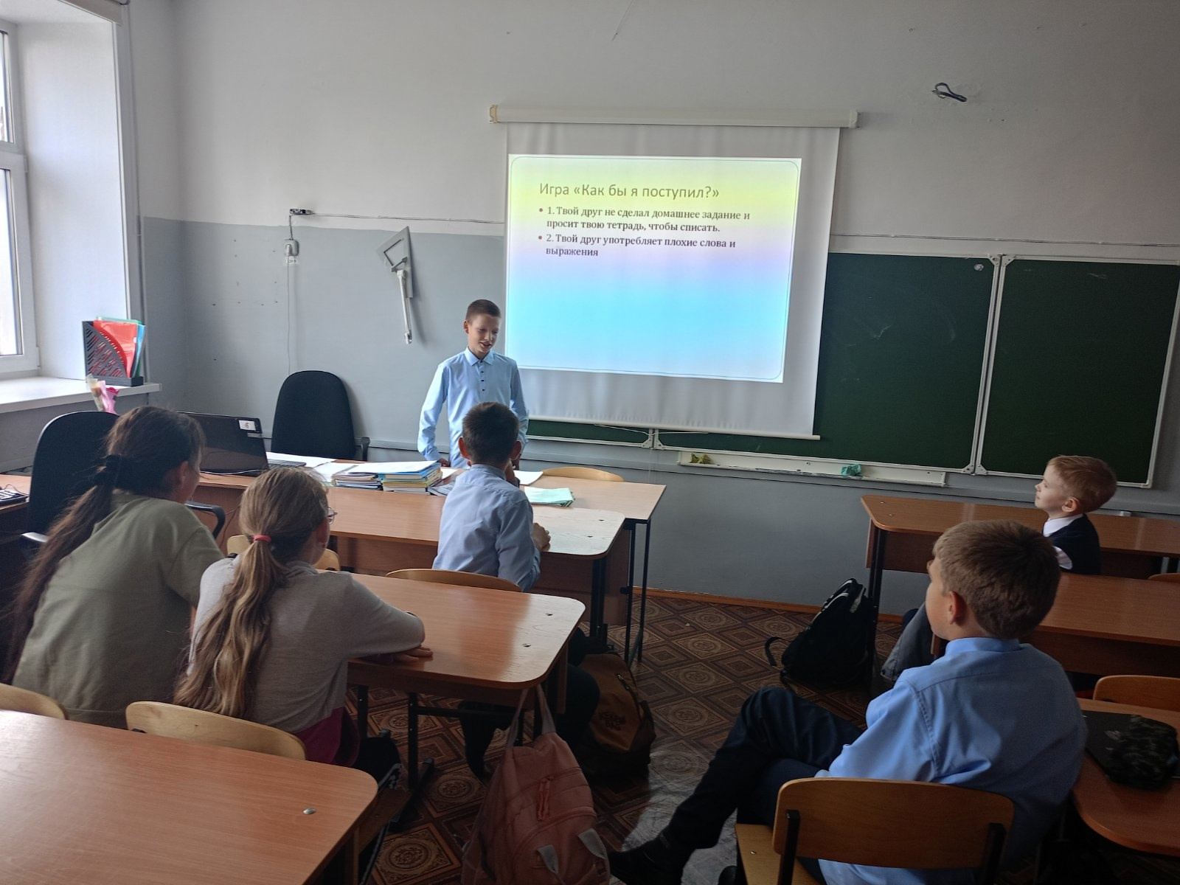
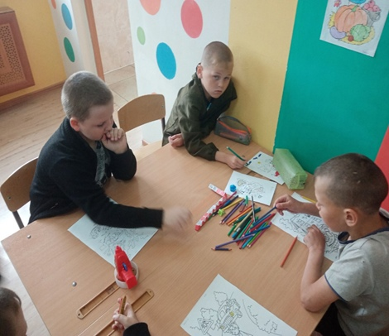
Неделя проведена по плану, продуктивно. На протяжении всей Недели ребята участвовали во всех тематических внеклассных мероприятиях. Проведенные в ходе Недели мероприятия воспитывали у учащихся волевые качества, были направлены на умение противостоять трудным жизненным обстоятельствам.
Общий позитивный настрой ребенка на школу, на коллектив учащихся, на учителей дает положительные результаты и во взаимоотношениях со сверстниками, и в учебной деятельности. Такая Неделя нужна как детям, так и взрослым, потому что вносят, свежую струю в учебную и внеклассную жизнь школьного коллектива.

